Slide 1
ПОЧЕЧНАЯ КОЛИКА
Школа пациентов
с мочекаменной болезнью
ПСПбГМУ имени И. П. Павлова
Клиника урологии
Горелов Д. С.
Отделение урологии №2 (ДЛТ и ЭВХ)
2020

Slide 2
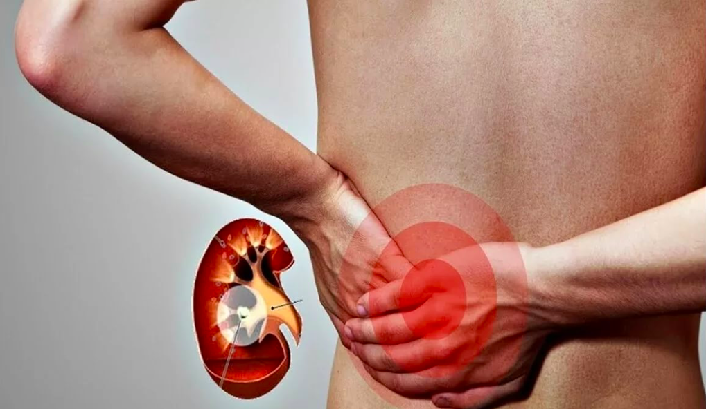

Slide 3
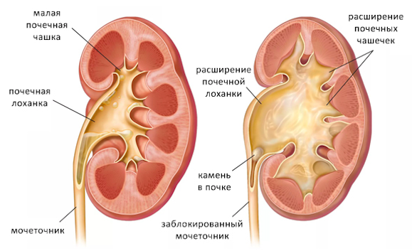

Slide 4
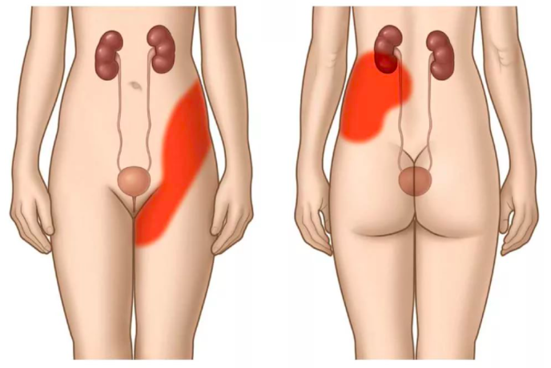
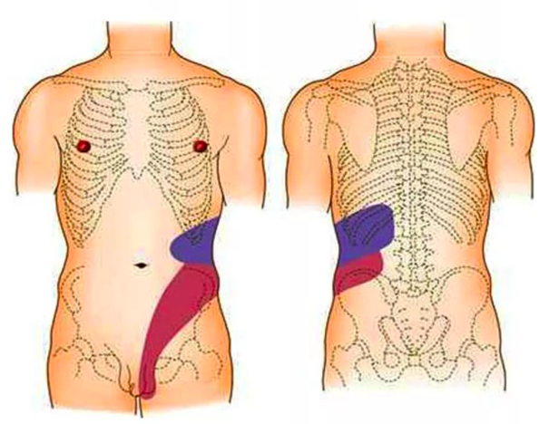
ГДЕ БОЛИТ ПРИ ПОЧЕЧНОЙ КОЛИКЕ?
ЖЕНЩИНЫ
МУЖЧИНЫ

Slide 5
ПОЧЕЧНАЯ КОЛИКА?
ИЛИ

Slide 6
ПОЧЕЧНАЯ КОЛИКА?
ИЛИ
ОСТРЫЙ АППЕНДИЦИТ
ОСТРЫЙ ХОЛЕЦИСТИТ
ОСТРЫЙ ПАНКРЕАТИТ
ПЕРФОРАЦИЯ ЯЗВЫ ЖЕЛУДКА
КИШЕЧНАЯ НЕПРОХОДИМОСТЬ

Slide 7
ПОЧЕЧНАЯ КОЛИКА?
ИЛИ
ОСТРЫЙ АППЕНДИЦИТ
ОСТРЫЙ ХОЛЕЦИСТИТ
ОСТРЫЙ ПАНКРЕАТИТ
ПЕРФОРАЦИЯ ЯЗВЫ ЖЕЛУДКА
КИШЕЧНАЯ НЕПРОХОДИМОСТЬ
ОСТРЫЙ САЛЬПИНГООФОРИТ
ПЕРЕКРУТ КИСТЫ ЯИЧНИКА
РАЗРЫВ КИСТЫ ЯИЧНИКА
ВНЕМАТОЧНАЯ БЕРЕМЕННОСТЬ

Slide 8
ПОЧЕЧНАЯ КОЛИКА?
ИЛИ
ОСТРЫЙ АППЕНДИЦИТ
ОСТРЫЙ ХОЛЕЦИСТИТ
ОСТРЫЙ ПАНКРЕАТИТ
ПЕРФОРАЦИЯ ЯЗВЫ ЖЕЛУДКА
КИШЕЧНАЯ НЕПРОХОДИМОСТЬ
ОСТРЫЙ САЛЬПИНГООФОРИТ
ПЕРЕКРУТ КИСТЫ ЯИЧНИКА
РАЗРЫВ КИСТЫ ЯИЧНИКА
ВНЕМАТОЧНАЯ БЕРЕМЕННОСТЬ
ОСТРЫЙ ПИЕЛОНЕФРИТ
ОСТРЫЙ ЦИСТИТ

Slide 9
ПОЧЕЧНАЯ КОЛИКА?
ИЛИ
ОСТРЫЙ АППЕНДИЦИТ
ОСТРЫЙ ХОЛЕЦИСТИТ
ОСТРЫЙ ПАНКРЕАТИТ
ПЕРФОРАЦИЯ ЯЗВЫ ЖЕЛУДКА
КИШЕЧНАЯ НЕПРОХОДИМОСТЬ
РАДИКУЛИТ
МЕЖРЁБЕРНАЯ НЕВРАЛГИЯ
ОСТРЫЙ САЛЬПИНГООФОРИТ
ПЕРЕКРУТ КИСТЫ ЯИЧНИКА
РАЗРЫВ КИСТЫ ЯИЧНИКА
ВНЕМАТОЧНАЯ БЕРЕМЕННОСТЬ
ОСТРЫЙ ПИЕЛОНЕФРИТ
ОСТРЫЙ ЦИСТИТ

Slide 10
ПОЧЕЧНАЯ КОЛИКА?
ИЛИ
ОСТРЫЙ АППЕНДИЦИТ
ОСТРЫЙ ХОЛЕЦИСТИТ
ОСТРЫЙ ПАНКРЕАТИТ
ПЕРФОРАЦИЯ ЯЗВЫ ЖЕЛУДКА
КИШЕЧНАЯ НЕПРОХОДИМОСТЬ
РАДИКУЛИТ
МЕЖРЁБЕРНАЯ НЕВРАЛГИЯ
ОСТРЫЙ САЛЬПИНГООФОРИТ
ПЕРЕКРУТ КИСТЫ ЯИЧНИКА
РАЗРЫВ КИСТЫ ЯИЧНИКА
ВНЕМАТОЧНАЯ БЕРЕМЕННОСТЬ
НИЖНЕДОЛЕВАЯ ПНЕВМОНИЯ
ПЛЕВРИТ
ОСТРЫЙ ПИЕЛОНЕФРИТ
ОСТРЫЙ ЦИСТИТ

Slide 11
ПОЧЕЧНАЯ КОЛИКА?
ИЛИ
ОСТРЫЙ АППЕНДИЦИТ
ОСТРЫЙ ХОЛЕЦИСТИТ
ОСТРЫЙ ПАНКРЕАТИТ
ПЕРФОРАЦИЯ ЯЗВЫ ЖЕЛУДКА
КИШЕЧНАЯ НЕПРОХОДИМОСТЬ
РАДИКУЛИТ
МЕЖРЁБЕРНАЯ НЕВРАЛГИЯ
ОСТРЫЙ САЛЬПИНГООФОРИТ
ПЕРЕКРУТ КИСТЫ ЯИЧНИКА
РАЗРЫВ КИСТЫ ЯИЧНИКА
ВНЕМАТОЧНАЯ БЕРЕМЕННОСТЬ
НИЖНЕДОЛЕВАЯ ПНЕВМОНИЯ
ПЛЕВРИТ
ОСТРЫЙ ПИЕЛОНЕФРИТ
ОСТРЫЙ ЦИСТИТ
СТЕНОКАРДИЯ
ОСТРЫЙ ИНФАРКТ МИОКАРДА

Slide 12
ПОЧЕЧНАЯ КОЛИКА
УЛЬТРАЗВУКОВОЕ ИССЛЕДОВАНИЕ
КОМПЬЮТЕРНАЯ ТОМОГРАФИЯ
ЛАБОРАТОРНЫЕ АНАЛИЗЫ
ОБЪЕКТИВНОЕ ОБСЛЕДОВАНИЕ

Slide 13
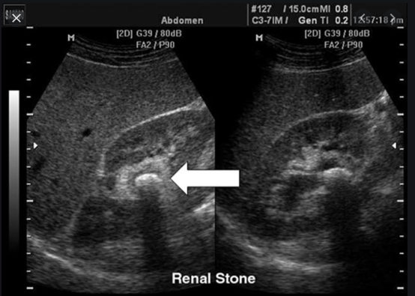
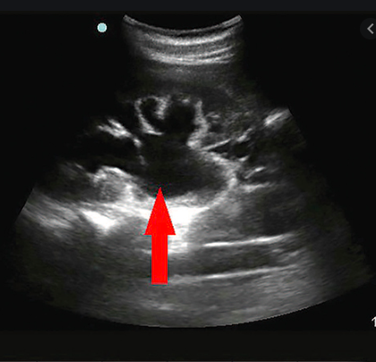
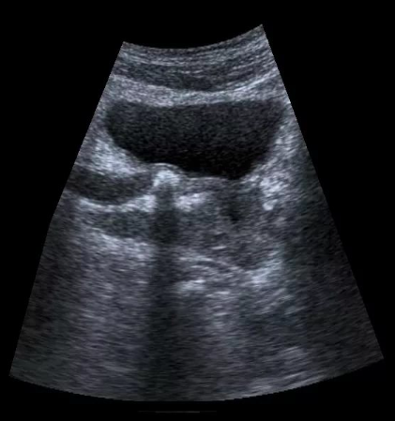
УЛЬТРАЗВУКОВОЕ ИССЛЕДОВАНИЕ
ПОЧЕК И МОЧЕВОГО ПУЗЫРЯ
КАМЕНЬ В ПОЧКЕ
РАСШИРЕНИЕ ЧАШЕЧЕК И ЛОХАНКИ
КАМЕНЬ В УСТЬЕ МОЧЕТОЧНИКА

Slide 14
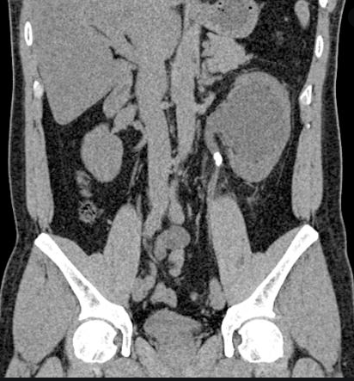
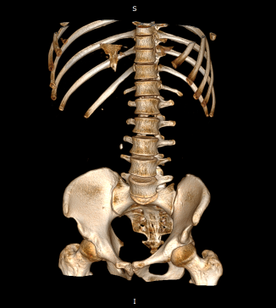
КОМПЬЮТЕРНАЯ ТОМОГРАФИЯ
БЕЗ КОНТРАСТИРОВАНИЯ
3D РЕКОНСТРУКЦИЯ

Slide 15
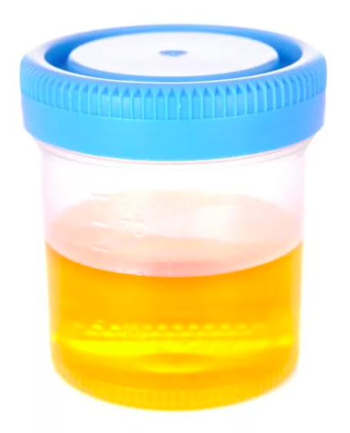
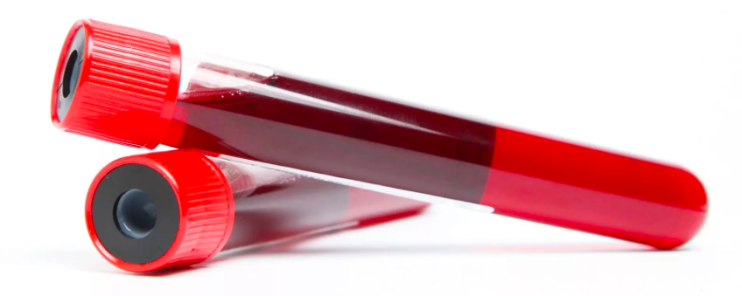
ЛАБОРАТОРНАЯ ДИАГНОСТИКА
КЛИНИЧЕСКИЙ АНАЛИЗ
КРОВИ
БИОХИМИЧЕСКИЙ АНАЛИЗ
КРОВИ
ОБЩИЙ АНАЛИЗ МОЧИ

Slide 16
КОНСЕРВАТИВНОЕ ЛЕЧЕНИЕ
ПОЧЕЧНОЙ КОЛИКИ
НЕСТЕРОИДНЫЕ
ПРОТИВОВОСПАЛИТЕЛЬНЫЕ
ПРЕПАРАТЫ (НПВС)
СПАЗМОЛИТИКИ
НАРКОТИЧЕСКИЕ АНАЛЬГЕТИКИ

Slide 17
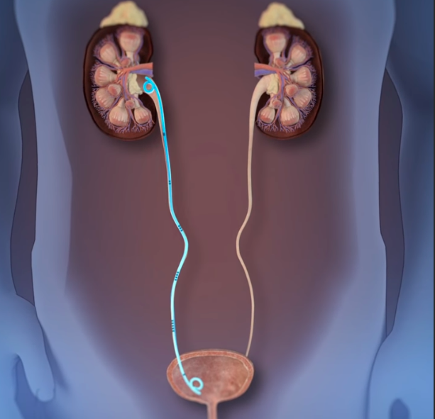
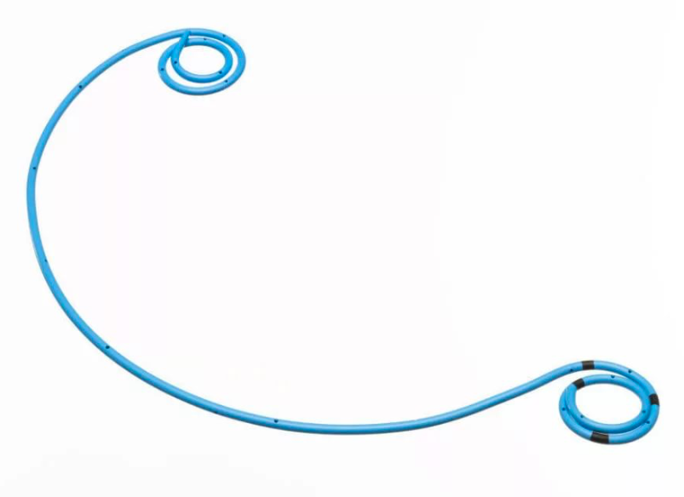
ЛЕЧЕНИЕ ПОЧЕЧНОЙ КОЛИКИ
ДРЕНИРОВАНИЕ СТЕНТОМ

Slide 18
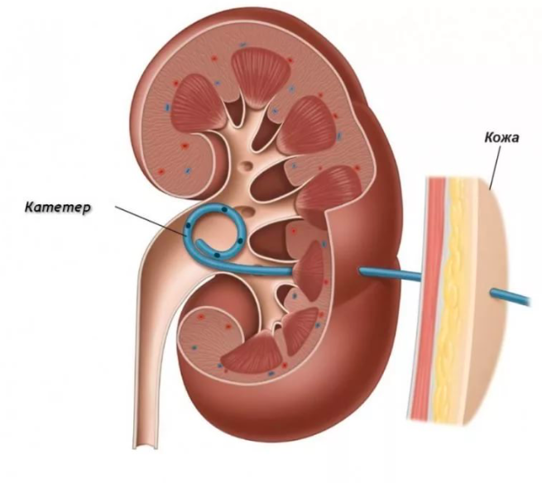
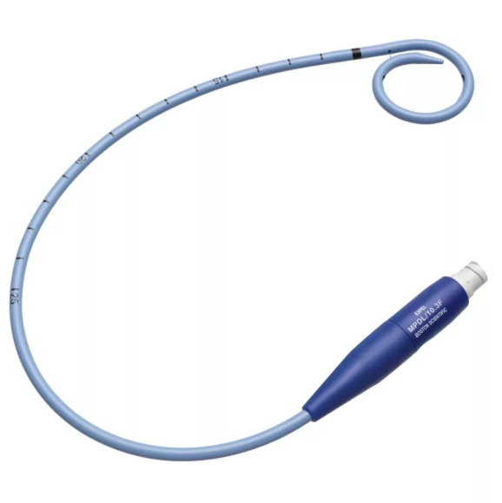
ЛЕЧЕНИЕ ПОЧЕЧНОЙ КОЛИКИ
ЧРЕСКОЖНАЯ ПУНКЦИОННАЯ НЕФРОСТОМИЯ

Slide 19
ЭФФЕКТИВНОСТЬ
=
СТЕНТ
НЕФРОСТОМА

Slide 20
ДЕЛАТЬ ЛИ СРОЧНУЮ ОПЕРАЦИЮ
ПРИ ПОЧЕЧНОЙ КОЛИКЕ

Slide 21
ВАЖНО
ПОЧЕЧНАЯ КОЛИКА - НЕОТЛОЖНОЕ СОСТОЯНИЕ,
ТРЕБУЮЩЕЕ ОБСЛЕДОВАНИЯ И ЛЕЧЕНИЯ В СТАЦИОНАРЕ
НЕ НУЖНО ЗАНИМАТЬСЯ САМОЛЕЧЕНИЕМ, ОСОБЕННО
ЕСЛИ ДИАГНОЗ НЕ ПОДТВЕРЖДЁН
ЧАСТЫЕ ПОЗЫВЫ К МОЧЕИСПУСКАНИЮ МОГУТ БЫТЬ
ПРОЯВЛЕНИЕМ ПОЧЕЧНОЙ КОЛИКИ
ВЫСОКАЯ ТЕМПЕРАТУРА ТЕЛА ПРИ ПОЧЕЧНОЙ КОЛИКЕ –
ПОКАЗАНИЕ К ЭКСТРЕННОМУ ДРЕНИРОВАНИЮ ПОЧКИ
НЕФРОСТОМА И СТЕНТ ОДИНАКОВО ЭФФЕКТИВНЫ ДЛЯ ДРЕНИРОВАНИЯ ПОЧКИ

Slide 22
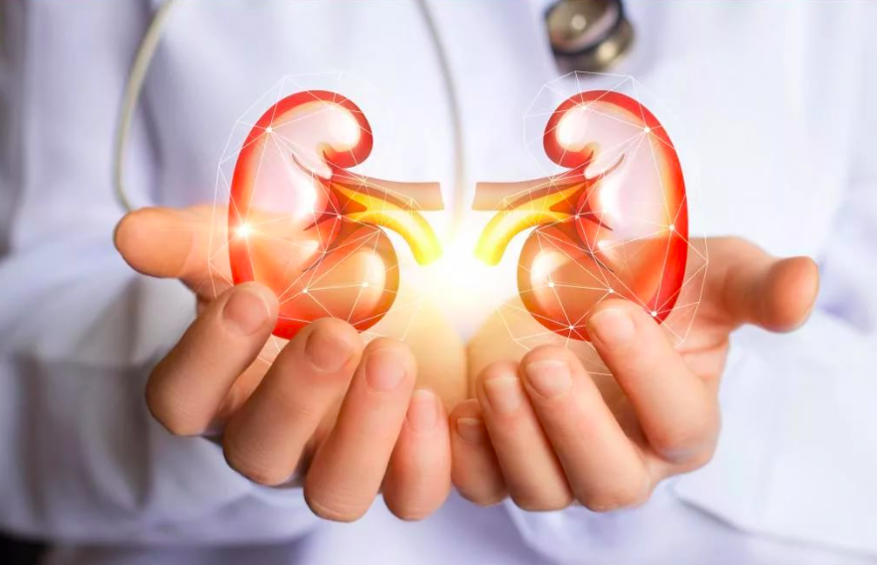
БЛАГОДАРЮ ЗА ВНИМАНИЕ!

